Slide 1
Bachelorarbeit Aeneas Molitor
Besprechungen & Notizen
21.05 – 10.09

Slide 2
Kickoff 20.05
10.06
17.06
01.07
15.07
29.07
12.08
26.08
Abgabe 10.09
09.09

Slide 3
Kickoffmeeting
20.05.25
Meine Fragen:
PO (max. 50 Seiten) -> Nur Text oder Gesamtdok. ?
Vorlage LaTex / Word (Overleaf) ?
Darf ich anderes Literaturverwaltungsprogramm als Citavi verwenden
Kommunikation über Teams möglich?
Antworten:
Es dürfen 50 Seiten Text sein
Ich kann frei entscheiden (LaTex stand dass das Compile fast überschritten ist) Also Word, da gratis
Ich kann das Literaturverwaltungsprogramm meiner Wahl verwenden
Kommunikation mit Annalisa per Teams ✅ Kommunikation mit Jakob über slack ✅
Notes:
Wir haben uns geeinigt, dass nicht immer alle an den Meetings teilnehmen. Kommunikation wird vor allem mit Jakob stattfinden.

Slide 4
Ziele bis zum 10.06
Meeting vorraussichtl. nur mit Jakob
Ziele:
Struktur der Arbeit (Kap. + Unterkap.) -> Grobe Kapitelstruktur wurde erstellt
Literaturrecherche -> Zu jedem Thema was mir eingefallen ist habe ich paar Quellen in Zotero gesammelt
Schreiben eines Beispieltextes
Einleitung
Kriterien zur Überschneidungsanalyse DACE u. DPP -> das nochmal abklären (was ich denke, schonmal aufschreiben)
Notes:
Die Kriterien sollen das Thema besser eingrenzen

Slide 5
Meeting 1
10.06.2025
Meine Fragen:
Kriterien Überschneidungsanalyse DACE DPP (sind völlig verschieden oder habe ich da was falsch verstanden?)
Inhaltsverzeichnis diskutieren
Gibt es eine einheitliche „Einteilung“ von KI nach welchen Kriterien soll ich verschiedene KI-Ansätze bewerten?
Antworten:
Probleme identifizieren für die KI angewendet werden soll
Ich bekomme infos zu DACE damit ich das mit dem Datenraum besser verstehe
Kriterien hat sich geklärt, ich soll Unternehmen suchen, die vom DPP betroffen sind und von KI profitieren können Kriterien für KI festlegen. Im laufe der Arbeit die Kriterien verfeinern

Slide 6
Ziele bis zum 17.06
Meeting mit Jakob
Einleitung schreiben ✅
erstes Kapitel zu DPP schreiben (✅)
Probleme definieren/rausfinden die relevant sein könnten (ja, noch besprechen)
Kriterien für die KIs erstellen ❌

Slide 7
Meeting 2
17.06.2025
Meine Fragen:
Ist es normal, dass man wenig selber schreibt?
Wie viel darf man übernehmen
Probleme festlegen, Unternehmen suchen => KI-kriterien erstellen und KIs finden
Antworten:
Ja, komplett normal
Man kann schon was übernehmen aber nicht zu viel vllt auch Quellen gegenüberstellen
Probleme wählen begründen, warum sie gewählt wurden, und dann sagen warum welche KI bei diesen Problemen behilflich sein kann, und wie DACE damit zusammenhängt

Slide 8
Meeting 3
01.07.2025
Meine Fragen:
Wie ausführlich muss ich auf die verschiedenen KI-Methoden eingehen
Wie soll ich die Probleme definieren; analysieren, wenn ich dazu keine genauen Informationen finde
Antworten:
KI-Methoden müssen nur Funktional erklärt werden, so dass die Funktionen der verschiedenen KI-Methoden klar ersichtlich werden
Probleme herausfinden (wie ich auf die Probleme komme sollte klar ersichtlich sein) Dann deepdive in die verschiedenen Probleme und auch Literatur hinzuziehen, die nicht unbedingt etwas mit dem DPP zu tuen hat.

Slide 9
Meeting 4
15.07.2025 Besprechung nur mit Lara
Meine Fragen:
Leseprobe Feedback
Ist der Einsatz von VOS-Viewer sinnvoll für das Methodik-Kapitel
Antworten:
Leseprobe war ok, viele Formfehler, nochmal auf rechtschreibung und insbesondere auf wissenschaftliche Schreibweise achten. Kapitelaufteilung auf Sinnhaftigkeit überprüfen. Manche Stellen sind teilweise unbegründet oder es wird etwas vorausgegriffen, was noch nicht erklärt wurde. Da nochmal darauf achten, dass alles passt und schlüssig ist.
VOS-Viewer kann evtl. ganz cool sein, nur machen wenn das nicht zu viel Zeit kostet.

Slide 10
Meeting 5
29.07.2025
Meine Fragen:
Theorieteil ist größtenteils fertig (hier Feedback von Jakob zu KI) -> Semantischer Datenraum, DACE-Abschnitt
Fortfahren mit Methodik Teil -> erstmal Methodik von dem, was ich bisher habe, dann für den Rest (reichen 1-2 Seiten?)
Probleme analysieren und mit KI-Lösungsvorschläge machen
Dann den Rest schreiben, Ausblick, Rest Methodik Kapitel, Einleitung
Großteil im Optimalfall bis zum nächsten Meeting, dann Rest machen + Feinschliff
Wie Explizit muss der semantisch annotierte Datenraum behandelt werden?

Slide 11
Meeting 6
12.08.2025
Besprechungspunkte:
Termin Verteidigung! (23.09?) -> 09.09 weil 4.0 bescheinigung sonst evtl nicht rechzeitig.
Möglich jetzt in der letzten Phase noch 1-2 zusätzliche Meetings durchzuführen? -> Ja
Wie funktioniert die Bewertung der Arbeit? – 4.0 Bescheinigung (mit Annalisa schon besprochen)
Bis übernächste Woche +- alles fertigstellen, ab dann noch keinere Sachen hinzufügen ändern + Feinschliff
Wie sollen die Ergebnisse in der Arbeit dargestellt werden? (Einfach Herausforderungen, Lösungsvorschläge und dann Zusammenfassung?) Anschließend Forschungsausblick -> Ja so

Slide 12
Meeting 7
Meeting mit Jakob - KI
Feedback:
Kommentare bearbeiten, bessere Leseverständlichkeit
Herausforderung
Barrieren

Slide 13
Meeting 8
Meeting mit Jakob
Datenraum Feld größer abdecken IDSA, Solid Datenräume.

Slide 14
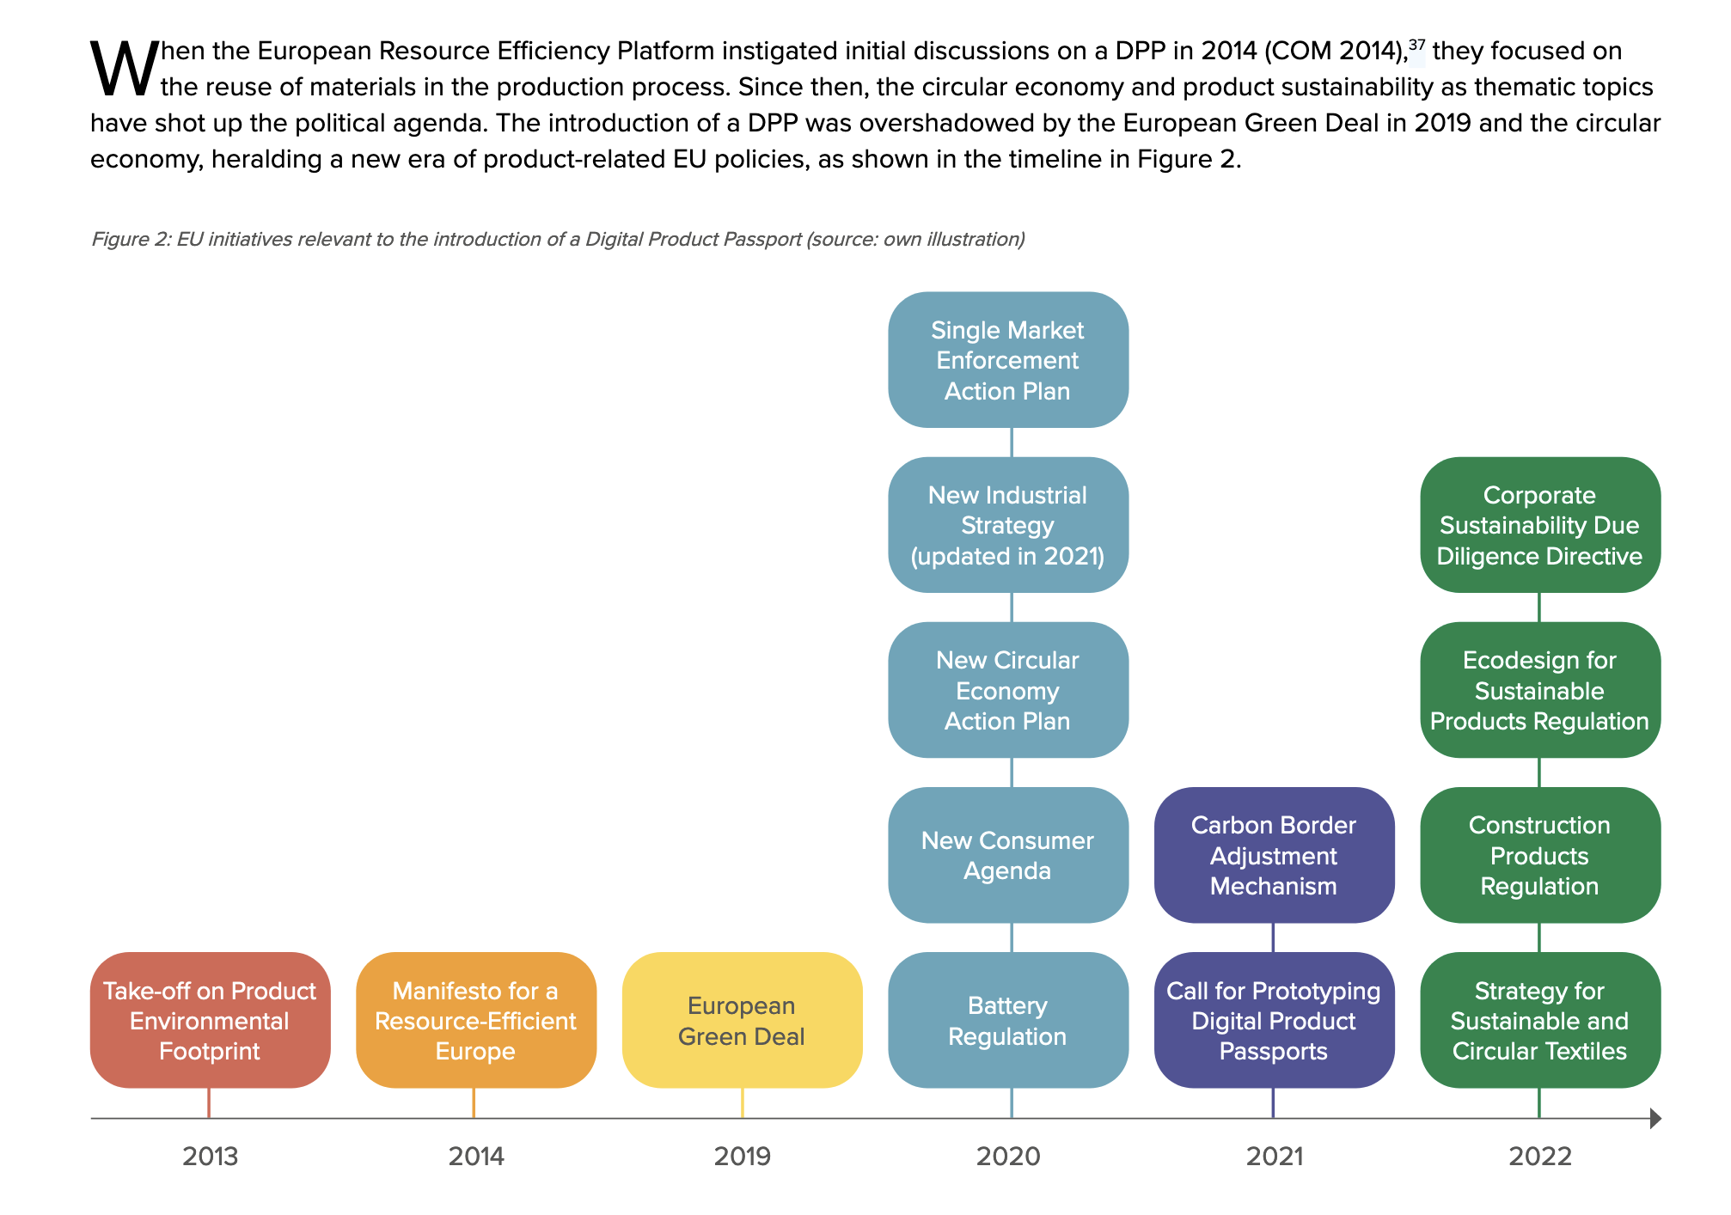
Ökodesign für nachhaltige Produkte
Kreislauf-wirtschafts- Aktionsplan
Bauprodukte Verordnung
Manifest für ein ressourcen effizientes Europa
EU-Green Deal
Batteriever-ordnung
Strategie für nachhaltige und tirküläre Textilien

Slide 15
Ökodesign für nachhaltige Produkte
Kreislauf-wirtschafts- Aktionsplan
Bauprodukte Verordnung
Manifest für ein Ressourcen effizientes Europa
EU-Green Deal
Batterie-verordnung
Beginn DPP Entwicklung
Strategie für nachhaltige und zirkuläre Textilien
2014
2019
2020
2021
2022

Slide 16
Kreislauf-wirtschaft
Schlauere Produkt-nutzung & Herstellung
R0 Vermeiden
ein Produkt überflüssig machen, indem seine Funktion aufgegeben wird oder indem dieselbe Funktion mit einem völlig anderen Produkt angeboten wird
R1 Überdenken
Die Produktnutzung intensivieren (z.B. durch gemeinsame Nutzung)
R2 Reduzieren
die Effizienz bei der Herstellung oder Verwendung von Produkten zu erhöhen, indem weniger natürliche Ressourcen und Materialien verbraucht werden
Lebensdauer von Produkten und Teilen erhöhen
R3 Wiederverwenden
Wiederverwendung eines ausrangierten Produkts, das noch in gutem Zustand ist und seine ursprüngliche Funktion erfüllt, durch einen anderen Verbraucher
R4 Reparieren
Reparatur und Wartung eines defekten Produkts, damit es mit seiner ursprünglichen Funktion verwendet werden kann
R5 Instandsetzen
ein altes Produkt wiederherstellen und auf den neuesten Stand bringen
R6 Wiederaufbereiten
Verwendung eines ausrangierten Produkts in einem neuen Produkt mit derselben Funktion
R7 Umnutzen
Verwendung von Teilen eines ausrangierten Produkts oder seiner Teile in einem neuen Produkt mit einer anderen Funktion
Nützliche Anwendung von Materialien
R8 Recyceln
Verarbeitung von Materialien, um die gleiche (hochwertige) oder eine niedrigere (minderwertige) Qualität zu erhalten
Lineare Wirtschaft
R9 Rückgewinnen
Verbrennung von Material mit Energierückgewinnung

Slide 17
Kreislauf-wirtschaft
Schlauere Produkt-nutzung & Herstellung
R0 Vermeiden
ein Produkt überflüssig machen, indem seine Funktion aufgegeben wird oder indem dieselbe Funktion mit einem völlig anderen Produkt angeboten wird
R1 Überdenken
Die Produktnutzung intensivieren (z.B. durch gemeinsame Nutzung)
R2 Reduzieren
die Effizienz bei der Herstellung oder Verwendung von Produkten zu erhöhen, indem weniger natürliche Ressourcen und Materialien verbraucht werden
Lebensdauer von Produkten und Teilen erhöhen
R3 Wiederverwenden
Wiederverwendung eines ausrangierten Produkts, das noch in gutem Zustand ist und seine ursprüngliche Funktion erfüllt, durch einen anderen Verbraucher
R4 Reparieren
Reparatur und Wartung eines defekten Produkts, damit es mit seiner ursprünglichen Funktion verwendet werden kann
R5 Instandsetzen
ein altes Produkt wiederherstellen und auf den neuesten Stand bringen
R6 Wiederaufbereiten
Verwendung eines ausrangierten Produkts in einem neuen Produkt mit derselben Funktion
R7 Umnutzen
Verwendung von Teilen eines ausrangierten Produkts oder seiner Teile in einem neuen Produkt mit einer anderen Funktion
Nützliche Anwendung von Materialien
R8 Recyceln
Verarbeitung von Materialien, um die gleiche (hochwertige) oder eine niedrigere (minderwertige) Qualität zu erhalten
R9 Rückgewinnen
Verbrennung von Material mit Energierückgewinnung
Lineare Wirtschaft

Slide 18
Künstliche Intelligenz (KI)
Starke KI
Künstliche allgemeine Intelligenz
Künstliche Superintelligenz
Schwache KI
Künstliche enge Intelligenz
Robotik
Regelbasierte Systeme
Expertensysteme
Fuzzy-Logik-Systeme
Maschinell lernende Systeme
Deep-Learning-Systeme
Computervision
Natürliche Sprachverarbeitung
Künstliche Intelligenz (KI)
Starke KI
Künstliche allgemeine Intelligenz
Künstliche Super-intelligenz
Schwache KI
Künstliche enge Intelligenz
Robotik
Regelbasier-te Systeme
Experten-systeme
Fuzzy-Logik-Systeme
Maschinell lernende Systeme
Deep-Learning-Systeme
Computer-vision
Natürliche Sprachver-arbeitung

Slide 19
Bereich des Expertensystems
Wissensbasis
Fakten zum Bereich
&
Heuristiken für den Bereich

Slide 20
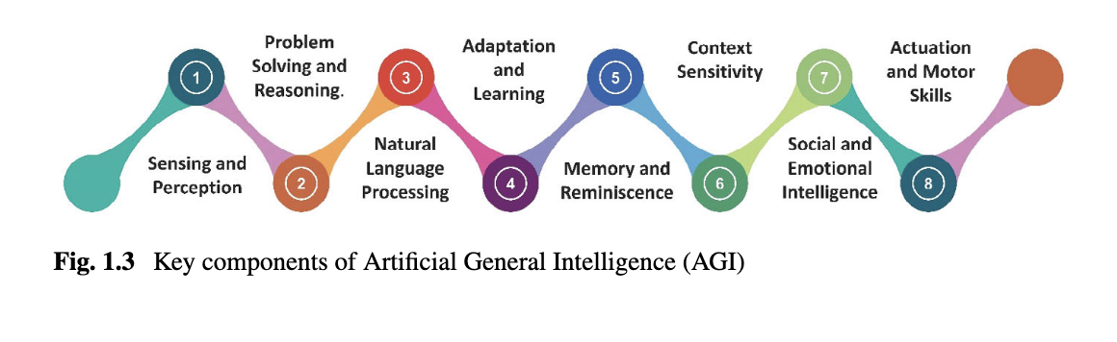
1
2
3
4
5
6
7
8
Problemlösung und logisches Denken
Aneignung und lernen
Kontext- sensitivität
Betätigung und motorische Fähigkeiten
1
2
3
4
5
6
7
8
Sensorik und Warnehmung
Verarbeitung natürlicher Sprache
Gedächtnis
und Erinnerung
Soziale und emotionale Intelligenz

Slide 21
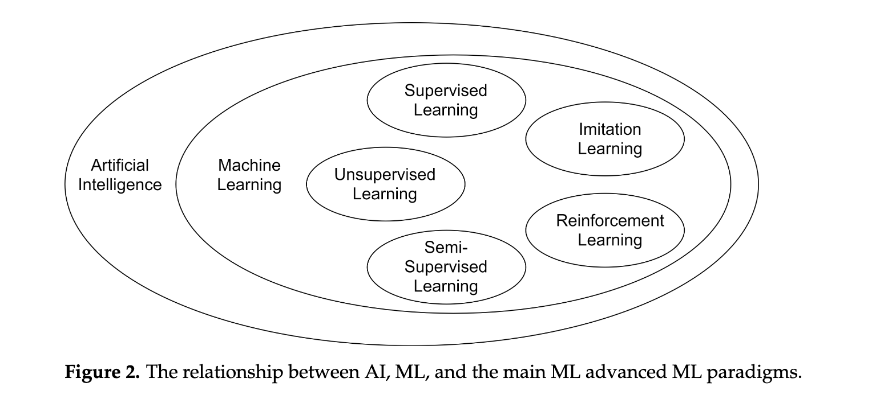
Überwachtes Lerenen
Nachahmungs- lernen
Maschinelles Lernen
Unüberwachtes Lerenen
Verstärkungs-lernen
Teilüberwachtes Lerenen

Slide 22
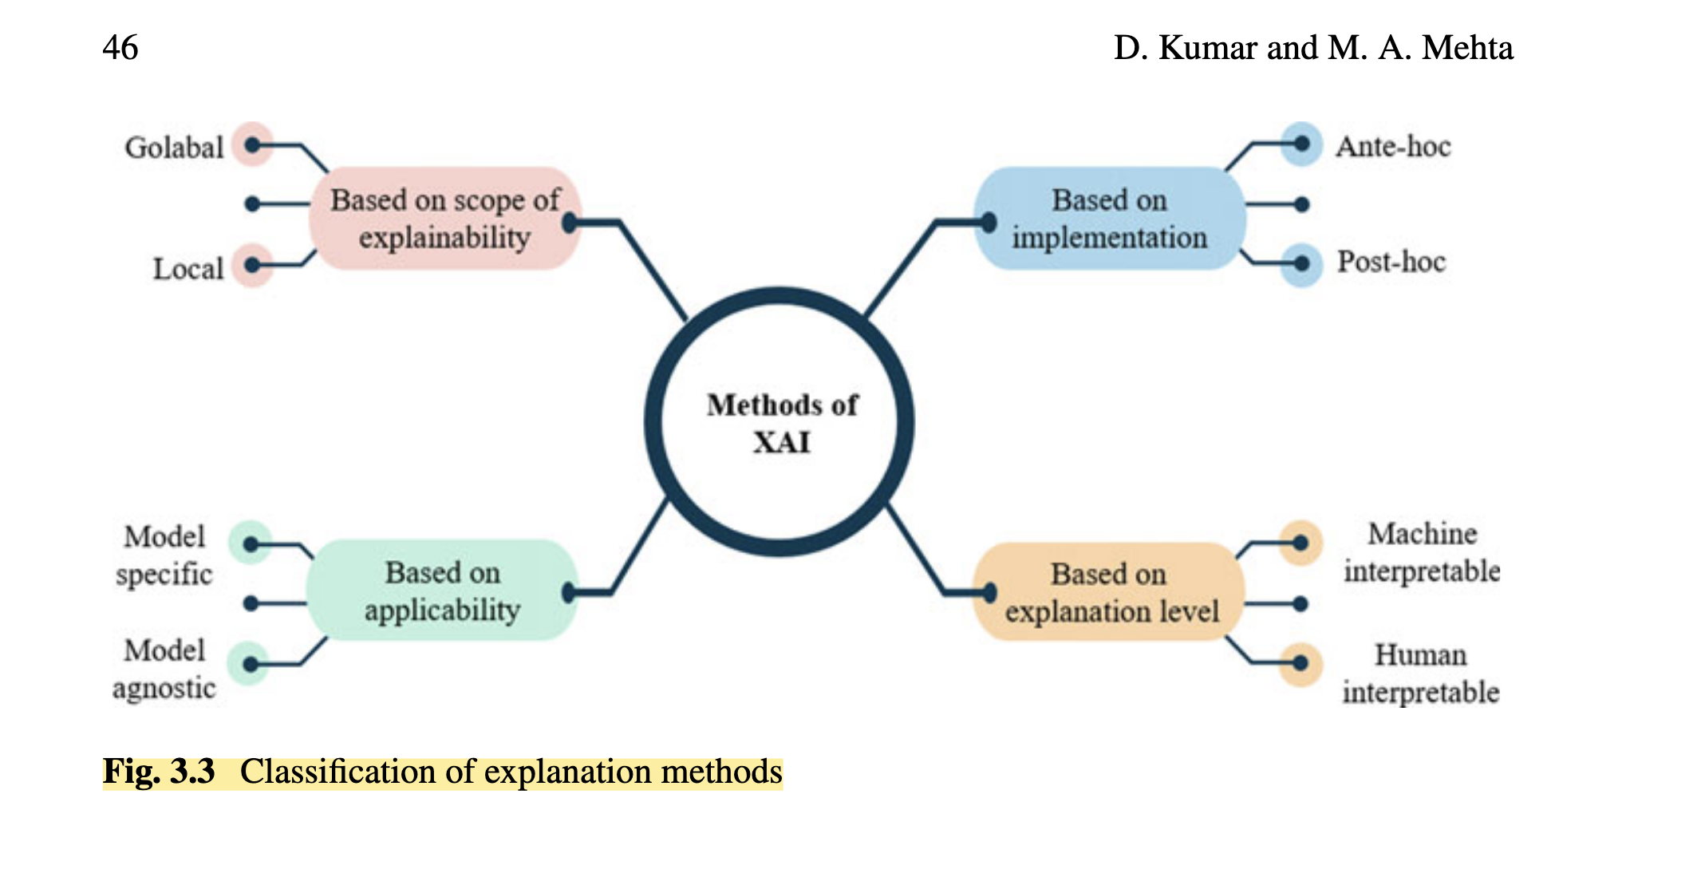
Nach Umfang der Erklärbarkeit
Auf Basis der Umsetzung
Methoden der
XAI
Nach Anwendbarkeit
Basierend auf der Erklärungsebene
Global
Nach Umfang der Erklärbarkeit
Auf Basis der Umsetzung
Ante-hoc
Lokal
Post-hoc
Methoden der
XAI
Modell-
spezifisch
Maschinen
interpretierbar
Nach Anwendbarkeit
Basierend auf der Erklärungsebene
Modell-
agnostisch
Menschlich
interpretierbar

Slide 23
Datenerhebung und -standardisierung
Datensicherheit und Datenschutz

Slide 24
DACE
DACE übernimmt alle aufgaben selbst
Governance
Datenraum Service/Tools
Verifizierung
Stellt bereit
Stellt bereit
Stellt bereit
Datenraum
Austausch von CE-Daten
Austausch von CE-Daten
A
B

Slide 25
DACE
Gibt Vor
Beauftragt & Überwacht
Beauftragt & Überwacht
Governance
Datenraum Service/Tools Anbieter
Verifizierungs-anbieter
Datenraum
Austausch von CE-Daten
Austausch von CE-Daten
A
B

Slide 26
Konzept
Datenraum
KI Systeme
Daten aus Unternehmen

Slide 27

DACE
KMU
Schüler Modell
Pädagogisches Modul
Kommunikationsmodul
Fachwissen
Experten Modell

Slide 28
DACE-Academy
Lehrerberichte und Warnmeldungen
Anfrage des lernenden
Algorithmen anwenden
Virtueller Tutor

Slide 29

DACE
KMU
Schüler Modell
Pädagogisches Modul
Kommunika-tionsmodul
DACE-Academy
Fachwissen
Experten Modell
Lehrerberichte und Warnmeldungen
Anfrage des lernenden
Algorithmen anwenden
Virtueller Tutor

Slide 30
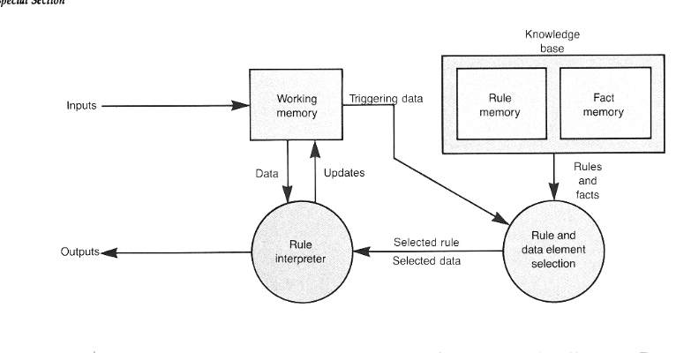
Ausgewählte Regel
Ausgewählte Daten
Wissensbasis
Arbeits-speicher
Regel-gedächtnis
Faktisches Gedächtnis
Input
Regeln & Fakten
Regel-
& Datenelementauswahl
Regel-interpreta-tion
Output

Slide 31
Ökodesign für nachhaltige Produkte
Kreislauf-wirtschafts- Aktionsplan
Bauprodukte Verordnung
Manifest für ein Ressourcen effizientes Europa
EU-Green Deal
Batterie-verordnung
Beginn DPP Entwicklung
Strategie für nachhaltige und zirkuläre Textilien
2014
2019
2020
2021
2022

Slide 32
Kreislauf-wirtschaft
Schlauere Produkt-nutzung & Herstellung
R0 Vermeiden
ein Produkt überflüssig machen, indem seine Funktion aufgegeben wird oder indem dieselbe Funktion mit einem völlig anderen Produkt angeboten wird
R1 Überdenken
Die Produktnutzung intensivieren (z.B. durch gemeinsame Nutzung)
R2 Reduzieren
die Effizienz bei der Herstellung oder Verwendung von Produkten zu erhöhen, indem weniger natürliche Ressourcen und Materialien verbraucht werden
Lebensdauer von Produkten und Teilen erhöhen
R3 Wiederverwenden
Wiederverwendung eines ausrangierten Produkts, das noch in gutem Zustand ist und seine ursprüngliche Funktion erfüllt, durch einen anderen Verbraucher
R4 Reparieren
Reparatur und Wartung eines defekten Produkts, damit es mit seiner ursprünglichen Funktion verwendet werden kann
R5 Instandsetzen
ein altes Produkt wiederherstellen und auf den neuesten Stand bringen
R6 Wiederaufbereiten
Verwendung eines ausrangierten Produkts in einem neuen Produkt mit derselben Funktion
R7 Umnutzen
Verwendung von Teilen eines ausrangierten Produkts oder seiner Teile in einem neuen Produkt mit einer anderen Funktion
Nützliche Anwendung von Materialien
R8 Recyceln
Verarbeitung von Materialien, um die gleiche (hochwertige) oder eine niedrigere (minderwertige) Qualität zu erhalten
Lineare Wirtschaft
R9 Rückgewinnen
Verbrennung von Material mit Energierückgewinnung

Slide 33
Künstliche Intelligenz (KI)
Starke KI
Künstliche allgemeine Intelligenz
Künstliche Superintelligenz
Schwache KI
Künstliche enge Intelligenz
Robotik
Regelbasierte Systeme
Expertensysteme
Fuzzy-Logik-Systeme
Maschinell lernende Systeme
Deep-Learning-Systeme
Computervision
Natürliche Sprachverarbeitung
Künstliche Intelligenz (KI)
Starke KI
Künstliche allgemeine Intelligenz
Künstliche Super-intelligenz
Schwache KI
Künstliche enge Intelligenz
Robotik
Regelbasier-te Systeme
Experten-systeme
Fuzzy-Logik-Systeme
Maschinell lernende Systeme
Deep-Learning-Systeme
Computer-vision
Natürliche Sprachver-arbeitung

Slide 34
Überwachtes Lerenen
Nachahmungs- lernen
Maschinelles Lernen
Unüberwachtes Lerenen
Verstärkungs-lernen
Teilüberwachtes Lerenen

Slide 35
Nach Umfang der Erklärbarkeit
Auf Basis der Umsetzung
Methoden der
XAI
Nach Anwendbarkeit
Basierend auf der Erklärungsebene
Global
Nach Umfang der Erklärbarkeit
Auf Basis der Umsetzung
Ante-hoc
Lokal
Post-hoc
Methoden der
XAI
Modell-
spezifisch
Maschinen
interpretierbar
Nach Anwendbarkeit
Basierend auf der Erklärungsebene
Modell-
agnostisch
Menschlich
interpretierbar

Slide 36
DACE
DACE ist verantwortlich für
Governance
Datenraum Service/Tools
Verifizierung
Stellt bereit
Stellt bereit
Stellt bereit
Datenraum
Austausch von CE-Daten
Austausch von CE-Daten
A
B

Slide 37
DACE
Gibt vor
Beauftragt & Überwacht
Beauftragt & Überwacht
Governance
Datenraum Service/Tools Anbieter
Verifizierungs-anbieter
Datenraum
Austausch von CE-Daten
Austausch von CE-Daten
A
B

Slide 38
Ausgewählte Regel
Ausgewählte Daten
Wissensbasis
Arbeits-speicher
Regel-gedächtnis
Faktisches Gedächtnis
Input
Regeln & Fakten
Regel-
& Datenelementauswahl
Regel-interpreta-tion
Output

Slide 39
DACE
KMU
Schüler Modell
Pädagogisches Modul
Kommunika-tionsmodul
Fachwissen
Experten Modell
DACE-Academy
Lehrerberichte und Warnmeldungen
Anfrage des lernenden
Algorithmen anwenden
Virtueller Tutor

Slide 40
Aufgabe
LLM
Aufgabe
Expertensysteme
Ausführung
Evaluation
U1
E1
U1
Ergebnis
U2
E2
U2
U3
E3
U3
Referenz
E4
Ergebnis
Aufgabe
Expertensysteme
U1
E1
Aufgabe
LLM
U2
E2
U3
E3
E4
Evaluation
Ausführung
U1
Ergebnis
U2
U3
Referenz
Ergebnis
Aufgabe
LLM
Aufgabe
Expertensysteme
Ausführung
Evaluation
U1
E1
U1
Ergebnis
U2
E2
U2
U3
E3
U3
Referenz
E4
Ergebnis

